Slide 1
3.2、数字水印基本理论
雷敏
北京邮电大学 网络空间安全学院
leimin@bupt.edu.cn
Notes:
数字水印系统（有哪些角色，各自承担什么职责）
数字水印系统的形式化描述
数字水印系统的性能指标
数字水印系统与隐写系统的差异
数字水印的构成方式
数字水印的检测方式
待完善：
数字水印系统和检测方式（《数字水印》，科学出版社）

Slide 2
数字水印的提出
水印
存在于纸张、纸币中，用于标识真伪
数字水印
对数字产品标识真伪
数字图书馆、网络音频和视频、数字地图等

Slide 3
数字水印系统三要素
数字水印
水印嵌入算法
水印检测算法
Notes:
1、伪随机序列有几种方式：
a、使用密钥产生伪随机序列作为水印，
b、使用PN码扩展水印
2、图标
可使用阿诺尔德变换，把图像置乱

Slide 4


数字水印构成方式
有意义水印
文本信息，例如：“微软版权所有”
图片信息，商标、徽标、标识等，例如：

Slide 5
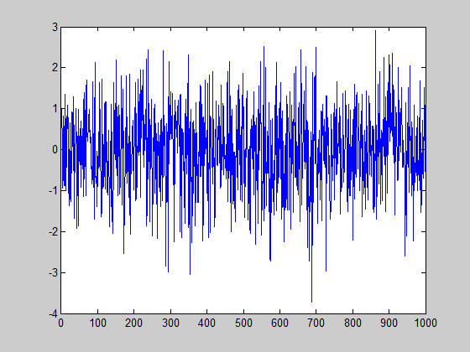
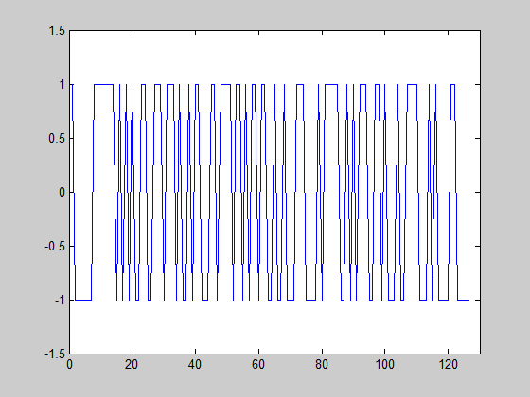
数字水印构成方式
随机噪声作为水印
无意义水印
伪随机序列，随机噪声等
伪随机序列作为水印

Slide 6
数字水印嵌入和提取模型
密钥
水印
水印嵌入算法
水印作品
作品
水印嵌入模型
水印作品
密钥
水印提取算法
水印
作品
水印提取模型

Slide 7
水印嵌入模型
设 I 为作品，W 为水印，K 为密钥，处理后的水印为
水印嵌入过程：设水印嵌入函数 E ，作品 I 和水印 ，嵌入水印后的水印作品为

Slide 8
水印提取模型
水印提取过程：设水印提取函数 D ，水印提取的两种形式：
提取水印信息：如文字、徽标
0-1判决：判定水印存在与否

Slide 9
水印算法性能指标
水印的应用一般认为在广播监视、版权标记、版权跟踪、内容认证、拷贝控制等方面，不同应用对水印算法性能有不同的要求。
根据应用的需求调整水印算法性能，使各个性能指标在调整的过程中获得妥协的平衡。
某个性能指标的改善，一般是通过牺牲其他特性的性能得到的。

Slide 10
水印算法性能指标
安全性
水印系统抵抗恶意攻击的能力。
稳健性（健壮性、鲁棒性）
水印系统抵御常规处理的能力。
透明性（保真性、不可感知性）
算法对载体感官质量的影响程度，作品在被算法处理前后的相似程度越高，透明性越好。
容量
在作品中能够嵌入的最大有效载荷比特数。
计算量
嵌入算法与提取算法的计算成本。

Slide 11
水印算法性能指标——安全性
水印算法/系统的安全性
假设攻击者知道系统部分知识，并对系统进行了恶意攻击。在这种情况下，若数字水印能够被准确提取和判断，并为版权保护或者完整性保护提供清晰的结论，则称系统是安全的。
水印攻击类型
非授权嵌入、非授权提取、非授权去除。

Slide 12
水印算法性能指标——稳健性
稳健性
算法承受常规处理的能力。
常规处理
滤波、去噪、格式转换、打印-扫描、重采样、有损压缩等等
几何失真
旋转、平移、缩放（RST：Rotation，Translation，Scaling）
抖动（随机去除若干行、列…）

Slide 13
水印算法性能指标——透明性
随着嵌入水印信息量的增加，水印作品的感官质量必然下降
水印算法透明性的评价方法
主观
客观

Slide 14
水印透明性的主观度量
以图像为例
观察者对图像进行观测，给出评价
ITU-R Rec.500图像质量度量
等级级别
损 害
质 量
5
4
3
2
1
不可察觉
可察觉，不让人厌烦
轻微的让人厌烦
让人厌烦
非常让人厌烦
优
良
中
差
极差

Slide 15
水印透明性的客观度量
差分失真度量
平均绝对差分
均方误差
－范数
拉普拉斯均方误差
信噪比
峰值信噪比

Slide 16
水印透明性的客观度量
相关失真度量
归一化互相关
相关质量

Slide 17
水印透明性的客观度量
其它
全局西格马信噪比
其中，
直方图相似性
Notes:
𝜎，和，∑129 分别是小写和大写sigma

Slide 18
数字水印的分类
从作品类型上分类
从透明性上分类
从嵌入方式上分类
从检测方法上分类
从稳健性上分类

Slide 19
从载体上分类
图像水印
图像是使用最多的一种多媒体数据，也是经常引起版权纠纷的一类载体。
彩色/灰度图像，卡通，设计图，二值图像（徽标、文字），等
视频水印
保护视频产品和节目制作者的合法利益。
音频水印
保护MP3、CD、广播电台的节目内容等 。

Slide 20
从载体上分类
软件水印
是镶嵌在软件中的一些模块或数据，通过它们证明该软件的版权所有者和合法使用者等信息。
软件水印分为静态水印和动态水印两类
静态水印：不依赖于软件的运行状态，可以在软件编制时或编制完成后被直接加入。
动态水印：依赖于软件的运行状态，通常时在一类特殊的输入下才会产生，水印的验证也是在特定的时机下才能完成 。
文档水印
确定文档数据的所有者。

Slide 21
从透明性上分类
可见水印（可察觉水印）
如电视节目上的半透明标识，其目的在于明确标识版权，防止非法的使用，虽然降低了资料的商业价值，却无损于所有者的使用。
不可见水印（不可察觉水印）
水印在视觉上不可见，目的是为了将来起诉非法使用者。不可见水印往往用在商业用的高质量图像上，而且往往配合数据解密技术一同使用。

Slide 22
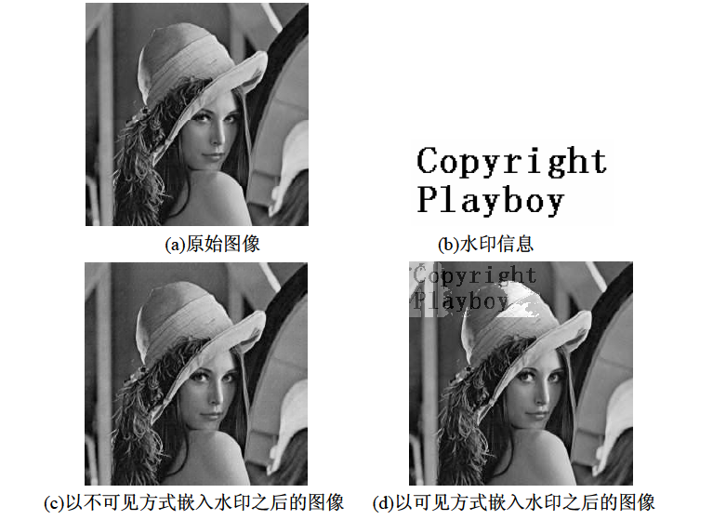
从透明性上分类
案例：可见和不可见水印

Slide 23
从嵌入方式上分类
空间域水印
LSB方法
拼凑方法
文档结构微调方法
变换域水印
DCT变换，小波变换，傅立叶变换，Fourier-Mellin变换或其它变换

Slide 24
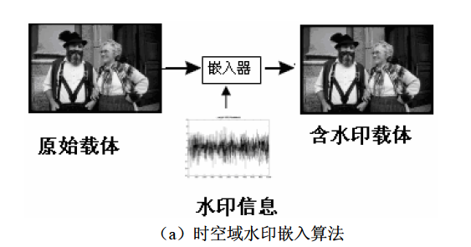
从嵌入方式上分类
案例：空域水印示意

Slide 25
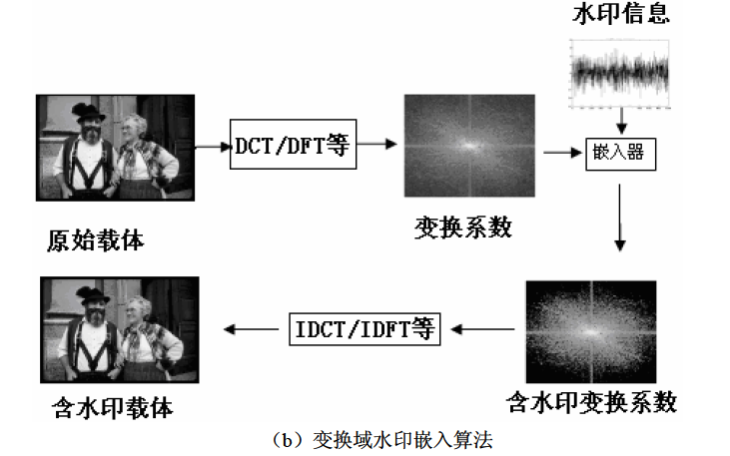
从嵌入方式上分类
案例：变换域水印示意

Slide 26
从检测方法上分类
非盲水印和盲水印
非盲水印（私有水印）：水印检测时需要原始载体
盲水印（公开水印）：水印检测时无需原始载体
私钥水印和公钥水印
私钥水印：水印加载和检测使用同一密钥
公钥水印：水印加载和检测使用不同的密钥（同密码学中的公钥密码）

Slide 27
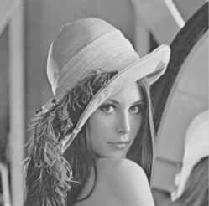

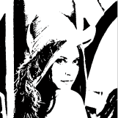
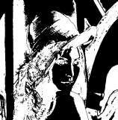
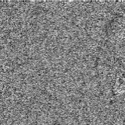
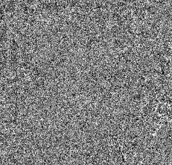


从检测方法上分类
案例：基于LSB的盲水印系统
水印作品
作品
嵌入算法
提取算法
攻击
A
数字水印
$$⋮$$
$$⋮$$
数字水印
B

Slide 28
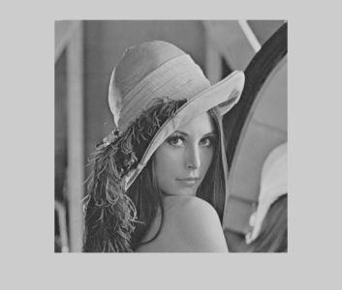
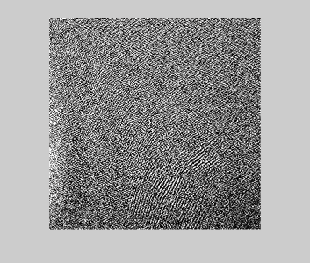
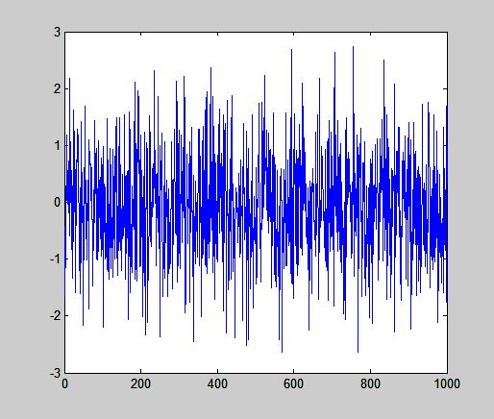
从检测方法上分类
判决结果
基于Cox水印算法非盲水印系统
DCT(DFT
,DWT)
关键系数
恢复水印
水印载体
根据提取所得水印与原始水印相关性判决
关键系数位置
DCT(DFT
,DWT)
关键系数
原始载体
原始水印
Notes:
系统框图，指明水印是服从正态分布，在对感知最敏感的系数上嵌入水印
嵌入方法，检测方法
深入分析：
1、提取位置的确定
2、判决阈值的确定
3、算法分析：容量、透明性、鲁棒性
4、一般模型

Slide 29
从稳健性上分类
健壮性数字水印
要求水印能够经受各种常用的操作。
只要载体信号没有被破坏到不可使用的程度，都应该能够检测出水印信息。
脆弱性数字水印（完全脆弱性/半脆弱性）
要求水印对载体的变化很敏感，根据水印的状态来判断数据是否被篡改过
特点：载体数据经过很微小的处理后，水印就会被改变或毁掉。
主要用于完整性保护。
与稳健性水印的要求相反。

Slide 30
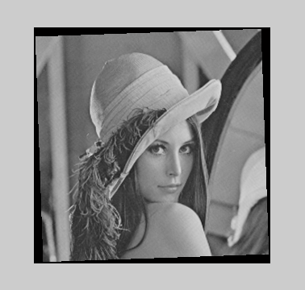

健壮性水印例
放大和旋转后的含水印图像
（size=280×280, θ =2度）
提取的水印

Slide 31
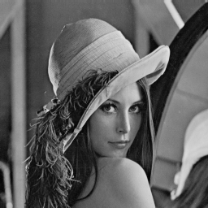

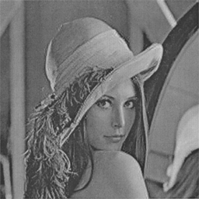
健壮性水印例
水印仍能正确提取
原始图像 嵌入水印后图像 打印扫描后的图像

Slide 32
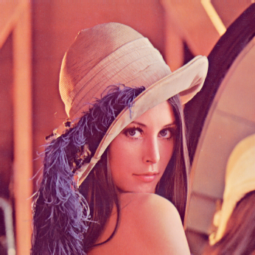

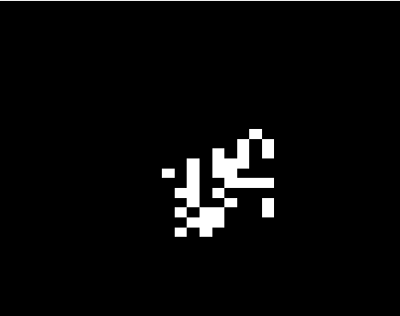

半脆弱水印例
原始图像
含水印图像
受攻击水印图像
篡改检测
第一层
篡改检测
第二层

Slide 33
数字水印的性能评价
水印容量、可感知性、健壮性三者之间的平衡

Slide 34
隐写术与数字水印的区别
 | 隐写术 | 数字水印
用途 | 用于保密通信 | 用于版权标识
前提 | 一般不知有信息隐藏 | 可以公布有水印存在
主要攻击 | 隐写分析 | 对水印的非授权删除
主要考核 | 透明性 | 稳健性
安全性含义 | 不显著改变载体对象统计特性 | 能够抵抗恶意攻击
载体（作品）和信息 | 1、信息与载体无关 2、载体可选 | 1、水印与作品相关 2、作品不可选

